Slide 1
Дисциплина WEB - ГИС
Лекция №5. Стандартизация геопространственных веб служб. Оптимизация веб-служб.
Составитель: Орынбасарова Э.О.,PhD,
e.orynbassarova@satbayev.university

Slide 2
Взаимосовместимость на основе веб-служб
Взаимосовместимость – это «способность взаимодействовать, выполнять программы или передавать данные между различными функциональными единицами таким образом, что пользователю не требуется знать ничего или почти ничего об особенностях этих единиц».
Интеграция cтандартизированных веб-служб ГИС
Общие пространственные объекты в базах данных
Стандартные обменные форматы данных
Открытые форматы данных
Конвертация данных
Интерфейсы прямого чтения

Slide 3
Основные организации по стандартизации геопространственных веб-служб:
OGC – открытый геопространственный консорциум
Технический комитет 211 Международной организации по стандартизации
Консорциум Всемирной паутины

Slide 4
Стандарты веб-служб:WMS
GetMap
GetFeatureInfo
GetCapabilities
WMS –это стандарт OGC и ISO для запроса и предоставления карт в интернете.
WMS широко используется многими организациями:
-Геологическая служба США (USGS)
-Служба съемок Земли NASA

Slide 5
Стандарты веб-служб:WFS
DescribeFeatureType
GetFeature
GetCapabilities
Transaction
LockFeature
WFS –это стандарт OGC для передачи векторных географических данных.

Slide 6
Стандарты веб-служб:WСS
DescribeCoverage
GetCoverage
GetCapabilities
WСS поддерживает получение геопространственных данных в виде сплошных покрытий, включая спутниковые снимки, цифровые аэрофотоснимки, данные цифровых моделей рельефа, и другие явления.

Slide 7
Другие стандарты веб-служб
CSW
OpenLS
WPS
SWE

Slide 8
Родственные стандарты
GML
Профиль пространственных объектов GML
Профиль GeoRSS GML
KML, KMZ
Язык разметки Keyhole
Язык разметки на основе XML
GeoRSS
Средство поддержки веб-каналов дляф публикации часто обновляемой информации.
W3C Geo, GeoRSS-Simple, GeoRSS - GML

Slide 9
Оптимизация веб-служб
Методы КС
Быстродействие
Масштабируемость
Отказоустойчивость
Безопасность

Slide 10
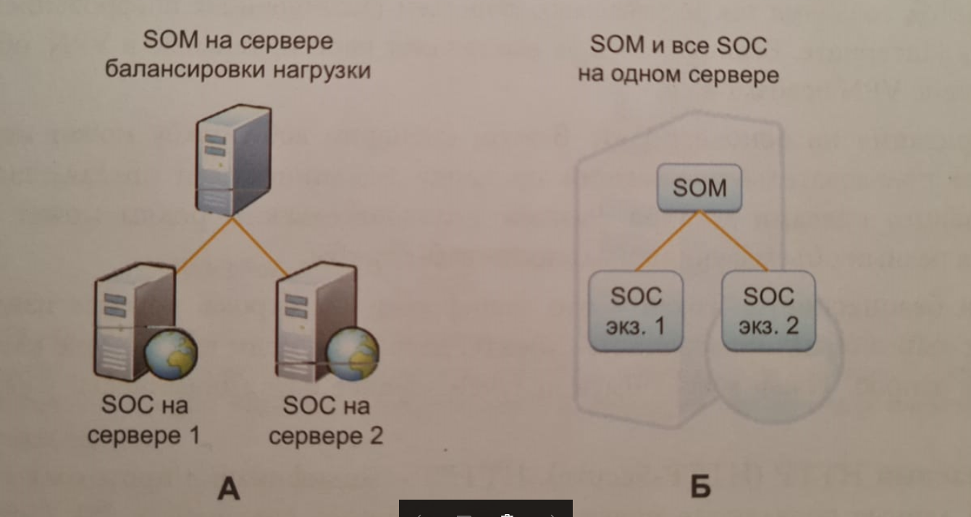
Оптимизация веб-служб
Настройка алгоритмов и системы
Резервирование и балансировка нагрузки
Уменьшение нагрузки на соединение с интернетом
Защита веб-служб

Slide 11
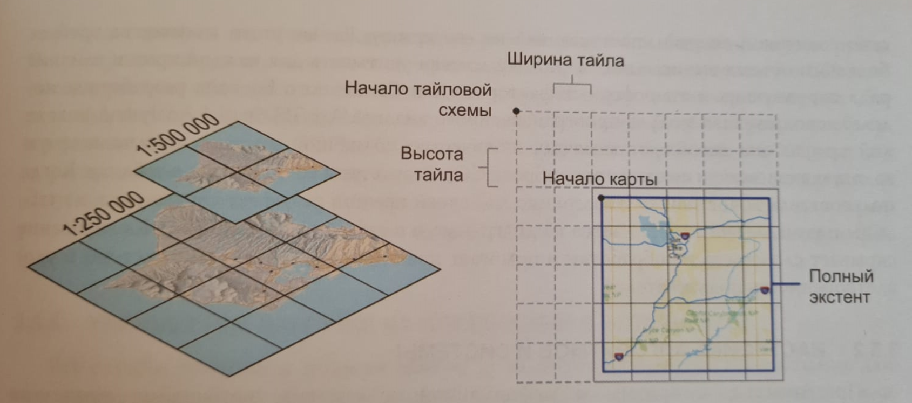
Оптимизация веб-служб:Предварительное кэширование
Производительность, масштабируемость и удобство использования
Картографическое качество
Отраслевой стандарт

